Slide 1
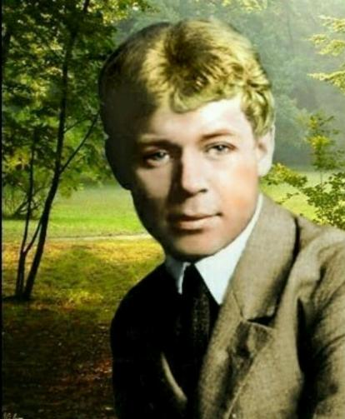
«Родился я
с песнями
в травном
одеяле…»
Есенин в музыке
ИИЦ – Научная библиотека представляет
виртуальную выставку
к 120-летию Сергея Есенина

Slide 2
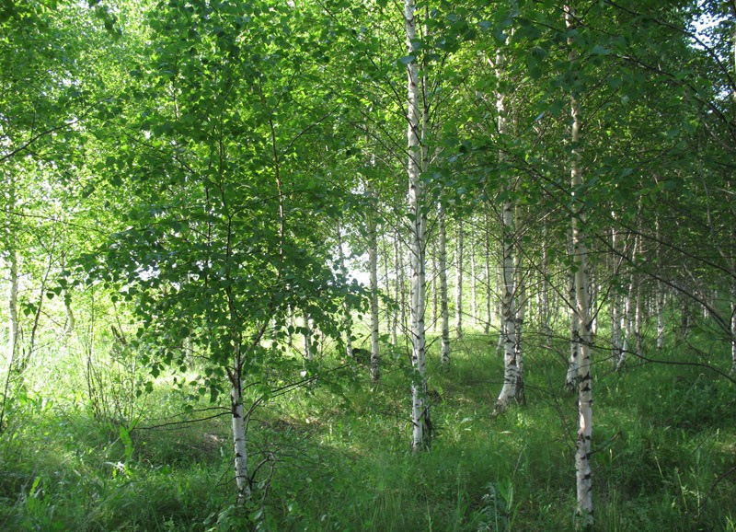
Сергей Есенин (1895-1925) – один из самых своеобразных, лиричных, глубоко национальных поэтов России. Творчество его многообразно, но о чем бы он ни писал, стихи его поражают глубоким лиризмом и какой-то грустью, которой овеяно большинство его произведений. Стихи Есенина очень музыкальны – это будто сама звучащая природа.

Slide 3
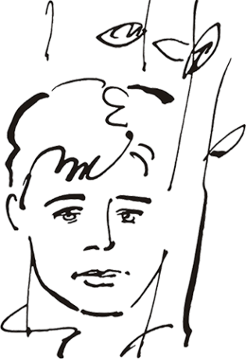
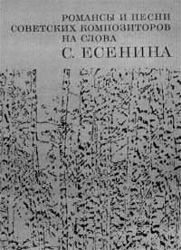
Поэт органично воспринял певучий склад народного стихосложения, в его творчестве по-своему отразились народные песни, эпические сказы, даже частушки. Поэтому поэзия Есенина звучит как лирическая, грустно-щемящая музыка.

Slide 4
«Больше всего он любил русские песни. Он заставлял петь всех, приходивших к нему, знал песню, как теперь редко кто знает, и любил её – грустную, задорную, старинную, современную”.
И.Эвентов (литературовед ) о С.Есенине

Slide 5
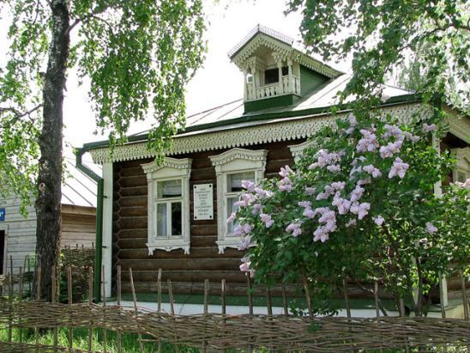
Дом-музей
Сергея Есенина
в с. Константиново
Большая музыкальность, лиричность, образность поэзии Есенина делают понятным обращение к ней самых разных композиторов с момента появления стихов и до нашего времени. Немало произведений писалось в 20-е годы ХХ века, сразу после смерти поэта. Это были преимущественно лирические произведения для голоса и фортепиано, написанные на стихи о природе, родном крае, матери, судьбе.

Slide 6
Были распространены миниатюрные вокальные циклы из двух-трех пьес: «Два стихотворения Есенина» В.Фере, «Три стихотворения Есенина» В.Нечаева, В.Шебалина. Лирические миниатюры были созданы Ан.Александровым : «Березка», «Осень», «Не жалею, не зову, не плачу». Популярны в те годы были и мелодекламации в сопровождении фортепиано.
В 20-е годы были созданы и хоровые произведения, посвященные природе, Д.Васильева-Буглая. В 30-40-е годы количество произведений на стихи Есенина резко падает.

Slide 7
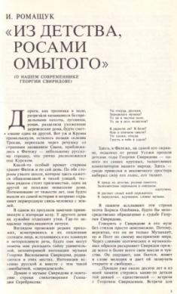
В 50-е годы интерес к поэзии Есенина пробуждается с новой силой. В это время были созданы самые значительные и интересные произведения на стихи поэта. Появилось немало вокальных циклов разных композиторов – Г.Свиридова, В.Салманова, В.Рыбальченко и примерно столько же произведений других жанров. Среди всех сочинений следует выделить Поэму Г.Свиридова (1914-1998) «Памяти С.Есенина» и вокальный цикл «У меня отец – крестьянин».Свиридов занимает особое место среди композиторов, писавших на его стихи. Впервые в музыке с большой силой и убедительностью зазвучали социальные мотивы творчества Есенина. Свиридов по-своему отбирает и компонует стихотворения поэта, и в его произведениях на их основе рождается целостный, драматургически
стройный замысел.

Slide 8
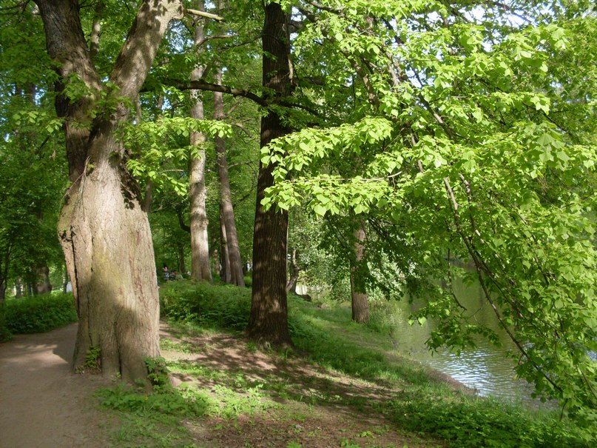
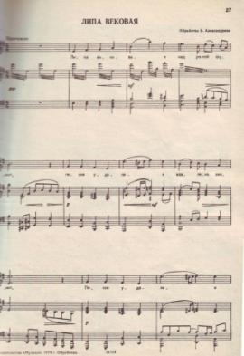
«Я слышу, что это музыка…»
Айседора Дункан
о стихах С.Есенина

Slide 9
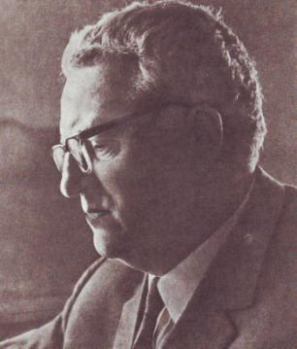
Г.Свиридов
Музыкальный язык Свиридова удивительно национален, точен и органичен. В нем сплавлены различные музыкальные элементы: крестьянская народная песня, романсовое начало, древние народные обороты, речитативы, отзвуки мистических народных обрядов. «Поэма памяти С. Есенина» (1958г.) – замечательное произведение, являющееся обобщением всего творческого пути поэта и основных мотивов его творчества. Исторически осмысленная судьба родины дана сквозь призму восприятия самого лирического героя.

Slide 10
Звучание другого цикла Свиридова «У меня отец – крестьянин (1956) более камерное, лирическое. С любовью нарисованы картины родной природы («Березка», «Вечером», «В сердце светит Русь») и народной жизни прошлого «Рекрута», «Песня под тальянку». Однако на этот раз произведение заканчивается трагическим монологом – «Есть одна хорошая песня у соловушки».

Slide 11
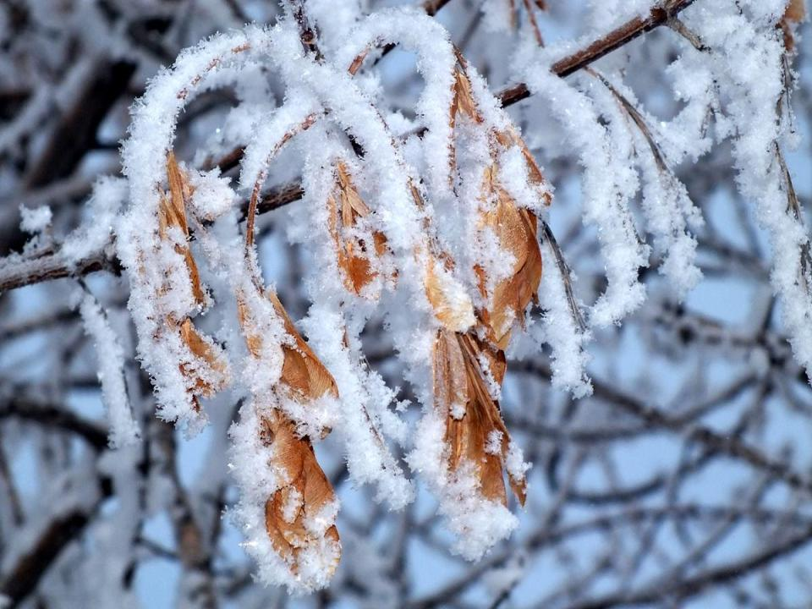
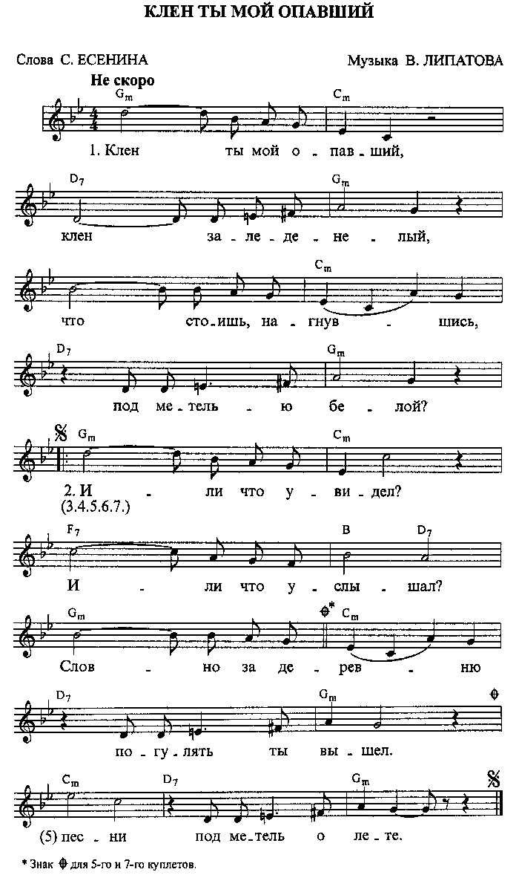
Клен ты мой опавший, клен заледенелый, Что стоишь, нагнувшись, под метелью белой? Или что увидел? Или что услышал? Словно за деревню погулять ты вышел. Там он встретил вербу, там сосну приметил, Распевал им песни под метель о лете. Сам себе казался я таким же кленом, Только не опавшим, а вовсю зеленым. И, утратив скромность, одуревши в доску, Как жену чужую, обнимал березку. Клен ты мой опавший, клен заледенелый,
Что стоишь, нагнувшись, под метелью белой?

Slide 12
Основная масса произведений на стихи Есенина падает на 60-е годы. Большую часть из них составляют произведения для голоса и фортепиано, довольно много хоров, есть и вокальные циклы. В начале 60-х годов создан цикл А.Флярковского «Тебе, о Родина», состоящий в основном из музыкальных пейзажей.
В 1966 году появляются три вокальных цикла «Деревянная Русь» Г.Свиридова, цикл В.Веселова (ученика Свиридова) – «Три музыкальные картинки
на стихи С.Есенина». С хорошим вкусом написан вокальный цикл В.Веселова на стихи С.Есенина – «До свиданья, мой друг, до свиданья», «Я покинул родимый дом» и др. Эмоциональная сфера музыки – грусть, печаль, преобладают мотивы прощания, разлуки.

Slide 13
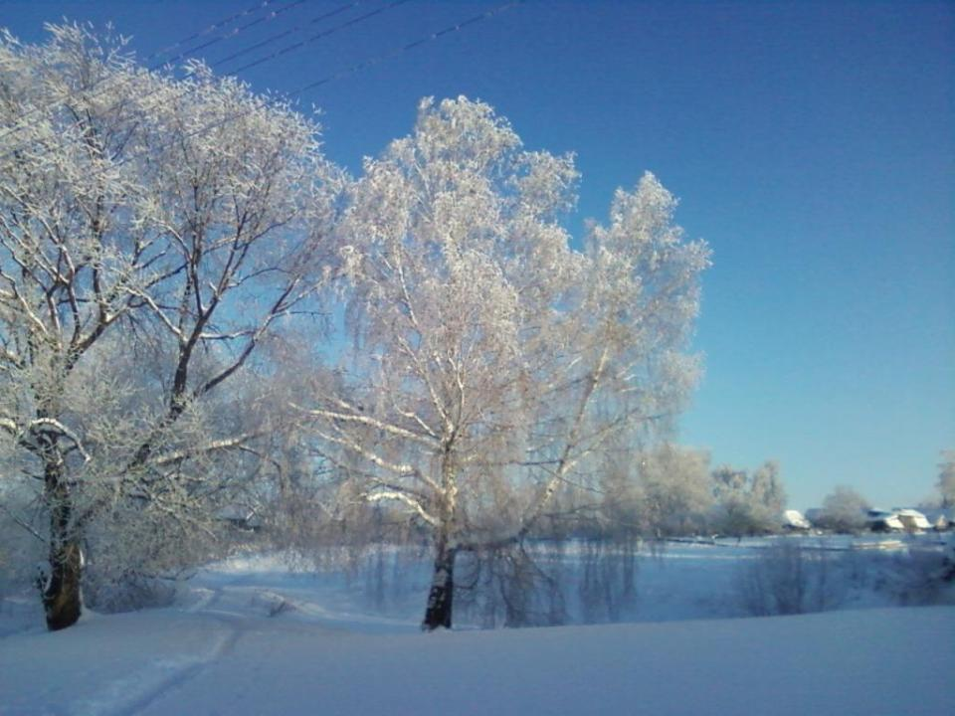
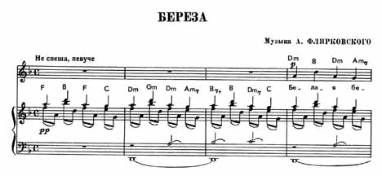
Белая береза Под моим окном Принакрылась снегом, Точно серебром.
На пушистых ветках Снежною каймой Распустились кисти Белой бахромой.
И стоит береза В сонной тишине, И горят снежинки В золотом огне.
А заря, лениво Обходя кругом, Обсыпает ветки Новым серебром.

Slide 14
С 1967 года появляется серия хоров без сопровождения Р.Бойко на стихи С.Есенина : «Серебряный ветер», «Шагане, ты моя, Шагане», «Глупое сердце, не бейся», «Вечером синим», «Черемуха душистая», «Спит ковыль», «Вечером синим».
Две основные линии их содержания – тема судьбы, любви к жизни и любовь к родине, которая иногда переплетается с любовью к девушке. В хорах преобладает аккордовый склад с ведущей ролью мелодической линии.

Slide 15
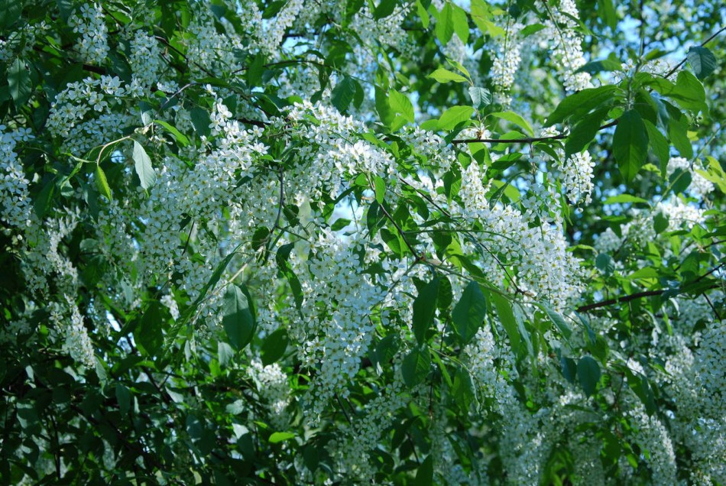
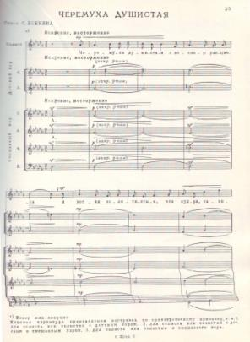
Черемуха душистая С весною расцвела И ветки золотистые, Что кудри, завила. Кругом роса медвяная Сползает по коре, Под нею зелень пряная Сияет в серебре. А рядом, у проталинки, В траве, между корней, Бежит, струится
маленький Серебряный ручей. Черемуха душистая, Развесившись, стоит, А зелень золотистая На солнышке горит. Ручей волной гремучею Все ветки обдает И вкрадчиво под кручею Ей песенки поет.

Slide 16
«Анна Снегина» — автобиографическая поэма Сергея Есенина, написанная в январе 1925 года. В основу легли воспоминания поэта о посещении родного села, о революции, о безответной любви в юные годы.
В 1960-е годы появляется монументальное произведение – опера А.Холминова на мотив поэмы Сергея Есенина.

Slide 17
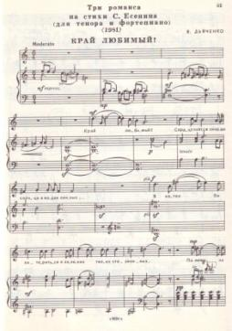
В 70-е годы несколько романсов написала Зара Левина, серию лирических произведений для голоса с сопровождением гитары
и балалайки создал А.Покровский.

Slide 18
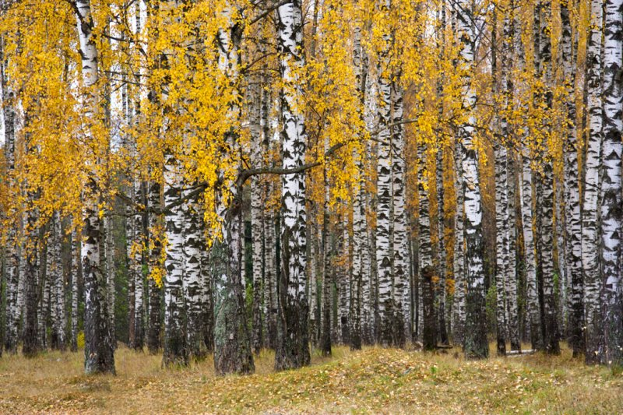
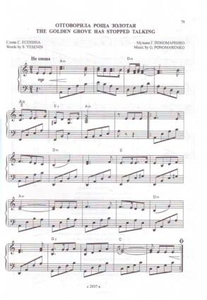
Отговорила роща золотая Березовым, веселым языком, И журавли, печально пролетая, Уж не жалеют больше ни о ком. Стою один среди равнины голой, А журавлей относит ветер вдаль, Я полон дум о юности веселой, Но ничего в прошедшем мне не Не жаль мне лет, растраченных
напрасно, Не жаль души сиреневую цветь. В саду горит костер рябины красной, Но никого не может он согреть.

Slide 19
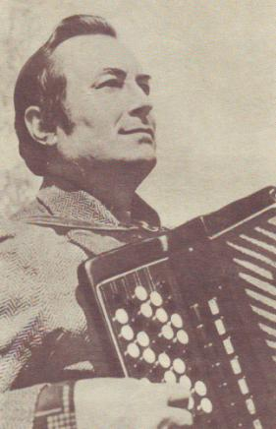
К есенинским стихам обратился в своем творчестве и Григорий Пономаренко (1921-1996), автор многих песен, ставших поистине народными. Начиная с
60-х годов он пишет песни «Над окошком месяц», «Никогда я не был на Босфоре», «Отговорила роща золотая», «Не жалею, не зову, не плачу», которые становятся очень популярными
и часто исполняются
до сих пор.

Slide 20
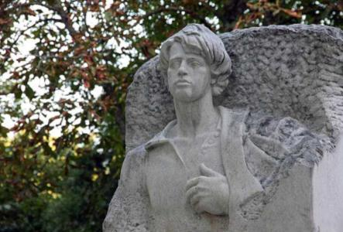
Всего на стихи Есенина разными композиторами в различные годы было написано около двухсот произведений. Подавляющее их большинство составляют сочинения для голоса с фортепиано, на следующем месте – хоры без сопровождения и затем циклы для голоса и фортепиано. Чаще всего композиторы обращаются к стихам о природе, судьбе, любви. Именно эта лирика – образные, музыкальные зарисовки пейзажей, любование окружающей природой и безмерная любовь ко всему живому – больше всего находит отклик в сердцах композиторов. Стихи Сергея Есенина – поистине чистый поэтический источник, который одаряет большой художественной радостью, обещает новый поиск и открытия.

Slide 21
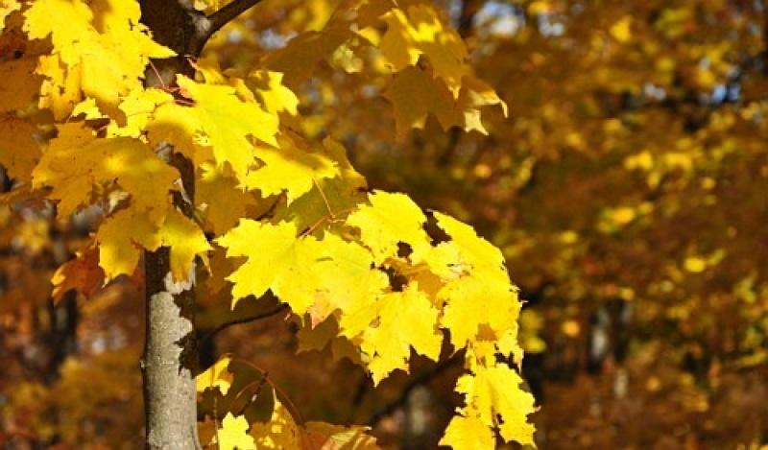
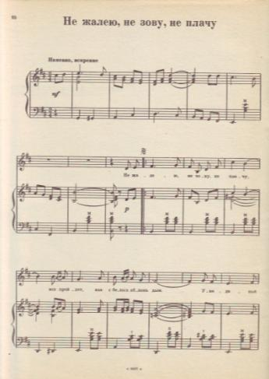
Не жалею, не зову, не плачу, Все пройдет, как с белых яблонь дым. Увяданья золотом охваченный, Я не буду больше молодым. Ты теперь не так уж будешь биться, Сердце, тронутое холодком, И страна березового ситца Не заманит шляться босиком. Дух бродяжий! ты все реже, реже Расшевеливаешь пламень уст О, моя утраченная свежесть, Буйство глаз и половодье чувств! Я теперь скупее стал в желаньях, Жизнь моя, иль ты приснилась мне? Словно я весенней гулкой ранью Проскакал на розовом коне.

Slide 22
СПИСОК ИСПОЛЬЗОВАННОЙ ЛИТЕРАТУРЫ
Бойко, Р. Хоры без сопровождения [Ноты] / Р. Бойко. – М. : Советский композитор, 1972. – 62 с.
Бойко, Р. Избранные хоры [Ноты] / Р. Бойко. – М. : Музыка, 1974. – 75 с.
Веселов, В. Вокальный цикл на стихи С.Есенина [Ноты] / В. Веселов. – М. : Музыка, 1966. – 23 с.
Веселов, В. Осень. Три песни на стихи С.Есенина [Ноты] / В. Веселов. – Л. : Музыка, 1981. - 15 с.
Есенин в музыке [Текст] : справ. / сост. Г. К. Иванов. — М. : Совет. композитор, 1973. — 56 с.
Калинка [Ноты] : рус. нар. песни для высок. голоса в сопровожд. фп. / сост. И. Назаренко. — М. : Музыка, 1982. — 104 с.
Левина, З. Черемуха [Ноты] : Романсы на стихи Есенина / З.Левина. – М. : Музыка, 1972. – 23 с.
Пономаренко, Г.Песни на стихи Сергея Есенина [Ноты] : для голоса в сопровожд. баяна / Г. Пономаренко. — М. : Совет. композитор, 1978. — 64 с.
Романсы советских композиторов [Ноты] : для высок. голоса и фп. Вып. 8. — М. : Совет. композитор, 1982. — 58 с.
Ромащук, И. «Из детства, росами омытого…» [Текст] / И. Ромащук // музыка и ты : Альманах для школьников. Вып 7. – Сов. композитор, 1988. – С. 3-9.
Русский романс [Ноты] /В облегч.перелож.для фп.(гитары) Г.Фиртича. – СПб. : Композитор, 2004. – 106 с.
С. Есенина [Ноты] : для голоса в сопровожд. фп. / сост. В. Жаров. — М. : Музыка, 1986. — 64 с.
Свиридов, Г. Кантаты [Ноты] / Г. Свиридов. – М. : Музыка, 1976. – 99 с.
Свиридов, Г. Отчалившая Русь [Ноты] / Г. Свиридов. – М. : Музыка, 1996. –54 с.
Свиридов, Г. Поэма памяти Сергея Есенина [Ноты] / Г. Свиридов. – М. : Музыка, 1964. – 130 с.
Свиридов, Г. У меня отец – крестьянин [Ноты] / Г. Свиридов. – М. : Советский композитор, 1961. – 49 с.
Ты, судьба моя, Россия [Текст] : песенник / сост. В. Модель. — Л. : Совет. композитор, 1981. — 47 с.
Холминов, А. Анна Снегина [Ноты] / А. Холминов. – М. : Советский композитор, 1972. – 167 с

